Slide 1

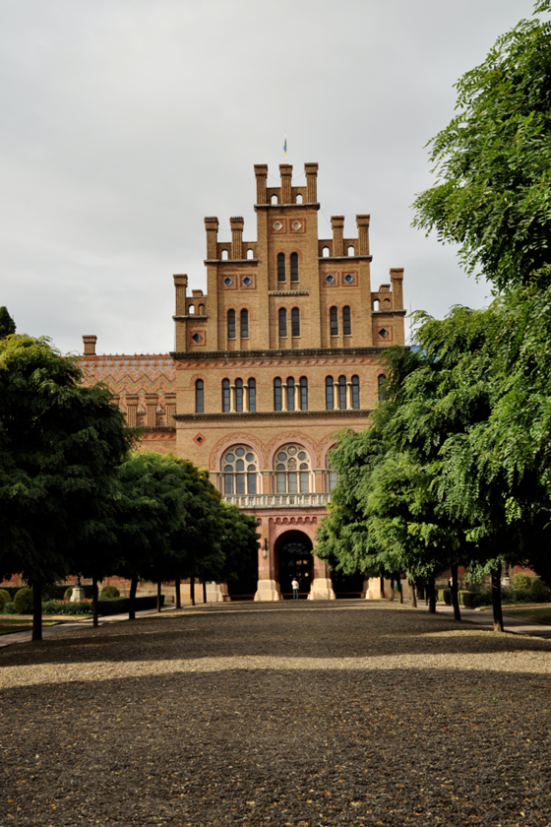

Результати моніторингу організації підвищення кваліфікації
науково-педагогічних працівників університету за 2020-2025 р.р.

Slide 2

Порядок підвищення кваліфікації педагогічних і науково-педагогічних працівників, затверджено постановою Кабінету Міністрів України від 21 серпня 2019 р. № 800
Положення про підвищення кваліфікації науково-педагогічних працівників Чернівецького національного університету імені Юрія Федьковича, затверджено вченою радою університету, протокол №4 від 27 квітня 2020 р.
Метою підвищення кваліфікації педагогічних і науково-педагогічних працівників є їх професійний розвиток відповідно до державної політики у галузі освіти та забезпечення якості освіти.
Основними видами підвищення кваліфікації є:
навчання за індивідуальною програмою підвищення кваліфікації, стажування (у конкретній організації, установі, підприємстві);
участь у семінарах, практикумах, тренінгах, вебінарах, майстер-класах тощо (неформальна освіта).
Формами підвищення кваліфікації є:
інституційна (очна (денна, вечірня), заочна, дистанційна, мережева),
дуальна, на робочому місці, на виробництві тощо.
Форми підвищення кваліфікації можуть поєднуватись.
Результати підвищення кваліфікації (стажування):
звіт;
довідка/сертифікат.

Slide 3
Факультет/н-н інститут | К-сть штатних праців-ників | Пройшли стажув/ підв. кваліф. з підтвердж. відповідної документації, наявної в навч. відділі |  |  | Відсутня інформація | Обов’язкове проходження стажув. до кінця 2025 р. | Примітка (часткове: різні види підвищення кваліфікації: формальне, неформальне, інформальне)
 |  | Всього | ЗВО України | Міжнародне стажування (з відсутністю звітів)
ННІ біології, хімії та біоресурсів | 50 (-3 п/п) | 40 (85,1%) | 30 (75,0%) | 10 (25,0%) | - | 1 | 7
ННІ фізико-технічних та комп’ютерних наук | 147 (-10 п/п) | 121 (88,3%) | 97 (80,2%) | 24 (19,8%) | 5 | 4 | 6
Ф-т архітектури, будівництва та декоративно-прикладного мистецтва | 43 (-4 п/п) | 21 (53,8%) | 13 (61,9%) | 8 (38,1%) | 2 | 2 | 16
Географічний ф-т | 47 (-2 п/п) | 43 (95,5%) | 24 (55,8%) | 19 (44,2%) | - | 3 | 2

Slide 4
Факультет/н-н інститут | К-сть штатних працівників | Пройшли стажув/ підв. кваліф. з підтвердж. відповідної документації, наявної в навч. відділі |  |  | Відсутня інформація | Обов’язкове проходження стажув. до кінця 2025 р. | Примітка (часткове: різні види підвищення кваліфікації: формальне, неформальне, інформальне)
 |  | Всього | ЗВО України | Міжнародне стажування (з відсутністю звітів)
Економічний факультет | 103 (-10 п/п) | 86 (92,5%) | 39 (45,3%) | 47 (54,7%) | 2 | 4 | 5
Ф-т історії, політології та міжнародних відносин | 56 | 51 (91,1%) | 33 (64,7%) | 18 (35,3%) | - | - | 5
Ф-т іноземних мов | 115 (-17 п/п) | 84 (85,7%) | 59 (70,2%) | 25 (29,8%) | 1 | 6 | 13
Ф-т математики та інформатики | 61 (-5 п/п) | 50 (89,3%) | 25 (50,0%) | 25 (50,0%) | - | 2 | 6

Slide 5
Факультет/н-н інститут | К-сть штатних праців-ників | Пройшли стажув/ підв. кваліф. з підтвердж. відповідної документації, наявної в навч. відділі |  |  | Відсутня інформація | Обов’язкове проходження стажув. до кінця 2025 р. | Примітка (часткове: різні види підвищення кваліфікації: формальне, неформальне, інформальне)
 |  | Всього | ЗВО України | Міжнародне стажування (з відсутністю звітів)
Ф-т педагогіки, психології та соціальної роботи | 90 (-13 п/п) | 71 (92,2%) | 58 (81,7%) | 13 (18,3%) | - | 1 | 6
Ф-т фізичної культури, спорту та реабілітації | 57 (-7 п/п) | 44 (88%) | 20 (45,5%) | 24 (54,5%) | - | 2 | 6
Філологічний ф-т | 80 | 72 (90%) | 40 (55,6%) | 32 (44,4%) | 2 | 6 | 6
Юридичний ф-т | 76 (-9 п/п) | 59 (88,1%) | 17 (28,8%) | 42 (71,2%) | - | 7 | 8

Slide 6
ПРОЄКТ РІШЕННЯ ЗАСІДАННЯ НАУКОВО-МЕТОДИЧНОЇ РАДИ
Чернівецького національного університету імені Юрія Федьковича
від 26 червня 2025 року
Рішення по 3 питанню:
Інформацію про результати моніторингу стану підвищення кваліфікації науково-педагогічних працівників університету за період 2020-2025 н.р. взяти до відома.
Активізувати викладачів, які мають виконати план підвищення кваліфікації (стажування) до завершення 2025 р.
Відповідальні: заступники деканів факультетів / директорів навчально-наукових інститутів з навчально-методичної роботи, завідувачі кафедр
3. Оновити Положення про підвищення кваліфікації науково-педагогічних працівників Чернівецького національного університету імені Юрія Федьковича з урахуванням нормативних вимог та пропозицій щодо планування, обліку і визнання результатів.
Відповідальні: проректор з науково-педагогічної роботи та освітньої діяльності

Slide 7
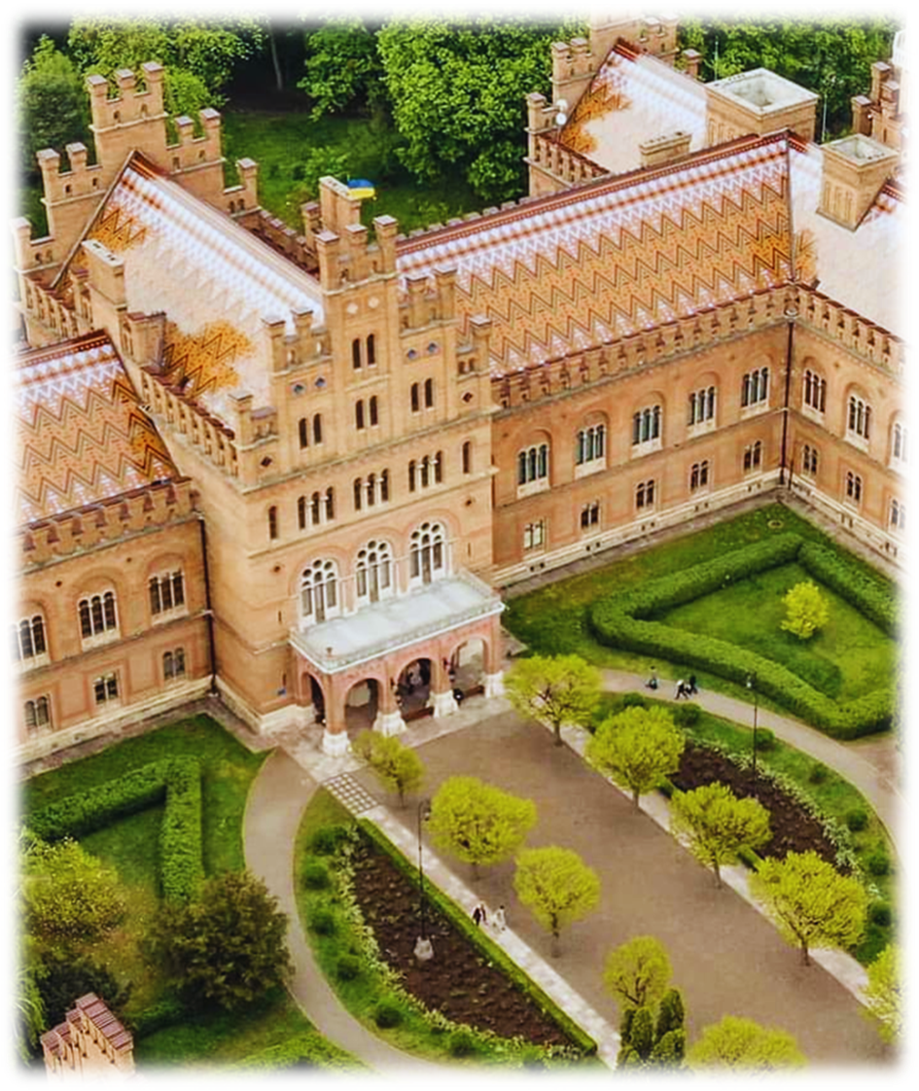
Миру, успіхів,
добра
Слава Героям!
Героям слава!

